Slide 1


猜猜他是谁
三年级上册 · 第一单元 · 校内同步写作（写人）
三年级上册 · 第一单元

Slide 2

01
写作指导课
创设情境 · 回忆观察 · 学写法 · 人物特点卡 · 教师示范文
Notes:
第1课时·写作指导课。线索：猜人游戏导入《人物图鉴》任务，回忆观察唤醒人物，学'抓住一两个最特别的地方写具体'，填人物特点卡圈重点，读教师示范文与旁批。

Slide 3
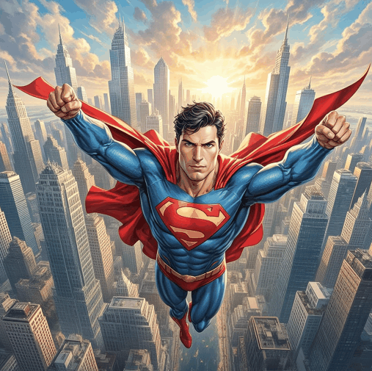
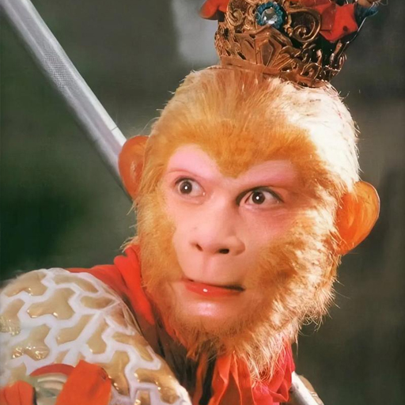
创设情境
课堂小游戏：猜猜他是谁
1
超人
他穿着一身蓝色的紧身衣，披着红色的披风；会飞，力气特别大，一有人遇到危险
就飞过去救人；胸前还印着一个大大的红色英文字母。
会飞的英雄有很多，真正让你一下子猜中的，是红披风和胸前的大字母。
2
孙悟空
他从石头缝里蹦出来，一个跟头能翻十万八千里。这一次，你是不是猜得更快了？
老师没说名字，只讲了一两处“只有他才有”的地方，大家就认出了他。
Notes:
开场游戏：老师描述、学生猜。①蓝紧身衣、红披风、会飞、爱救人、胸前大字母——超人。追问：真正让你一下猜出的是红披风和大字母。②从石头缝里蹦出来、一个跟头十万八千里——孙悟空，一句就猜中，因为这一样全天下只有他一个。

Slide 4
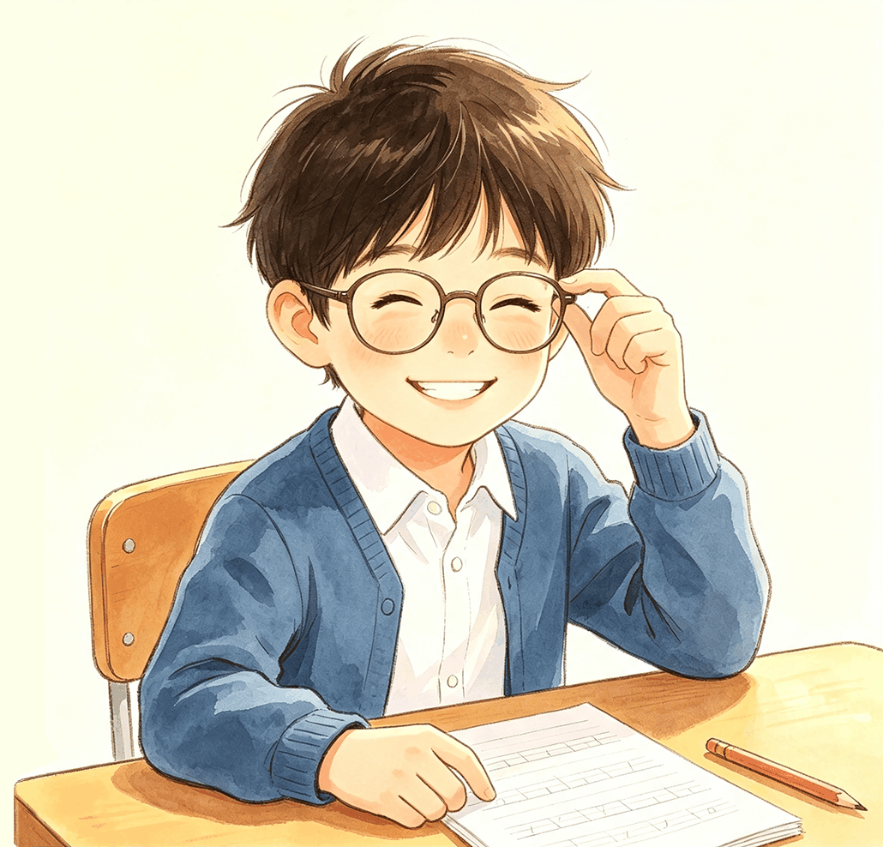
创设情境
再猜一个：这次是身边的人
“他每次提问前，总要先把眼镜往上推一推，一笑起来，
眼睛就眯成一条缝。”
大家猜的不一样，可每个人的脑海里，都有了一个清清楚楚的人
认识的，一下子就能叫出名字；不认识的，也像真的见到了这个人
特点抓准了，不用写名字也能让人“认出”一个人，这就是今天要学的方法。
Notes:
第三个谜语换成身边人：每次提问前总把眼镜往上推一推，一笑眼睛就眯成一条缝。各人猜的不一样没关系——每个人脑子里都有了一个清清楚楚的人。特点抓准了：认得的一口喊出名字，不认得的也像真见着了这么个人。

Slide 5
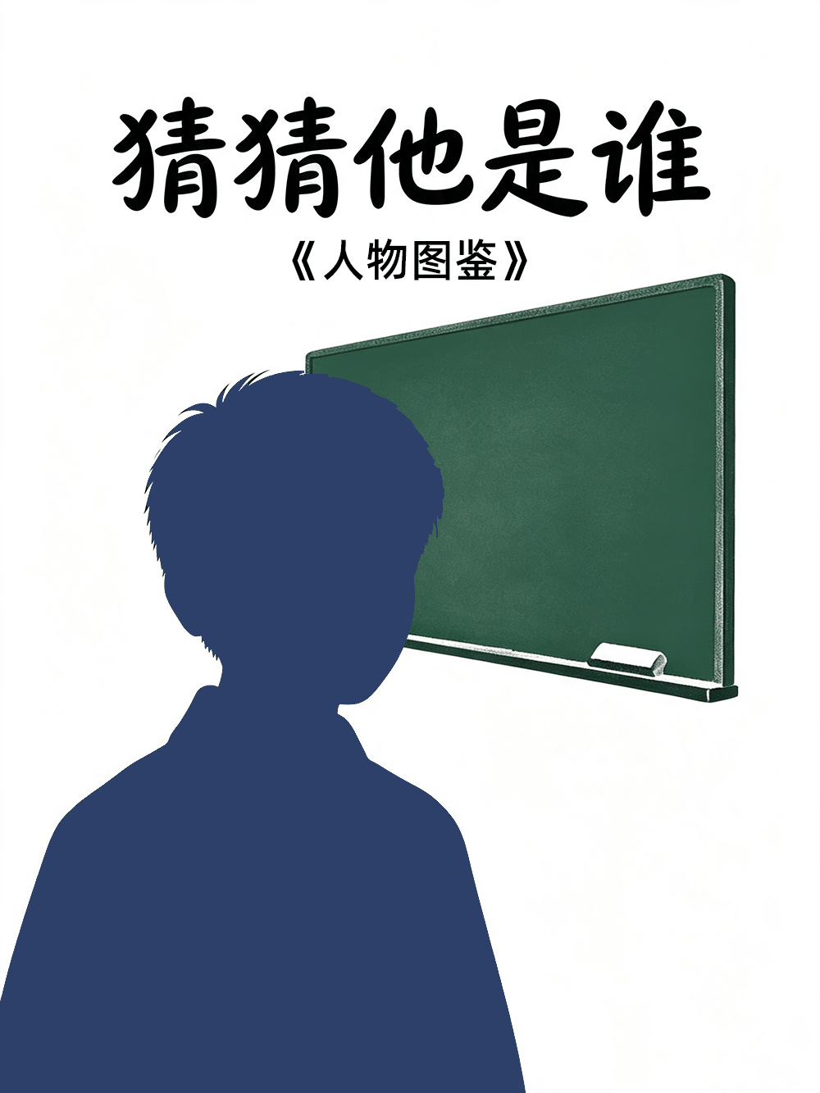
创设情境
今天的任务：编一本《人物图鉴》
每人写一个同学，全文不出现他的名字，只用“他”或“她”称呼。
写完后装订成一本《人物图鉴》，全班传阅。
1
认识他的同学一读就说“这不是某某吗”，这一页就写成功了
不认识也不要紧，听完觉得“这个人真特别，像真的见过”，
也算写成功
2
3
如果写的放在谁身上都合适，让人猜不出这个人，就不算成功
想一想：怎样写，才能让认识他的同学当场猜出来，不认识的也像眼前真的
有这样一个人？
Notes:
布置贯穿任务：全班做一本《人物图鉴》，每人写一个同学（班里的或身边最熟的人）。规矩：从头到尾不写名字，只用'他'或'她'。写完读给同学听——认识的一读喊出'这不是某某吗'算写成；不认识的觉得'这个人好特别、像真见过'也算写成。最怕写的话套在谁身上都行。

Slide 6
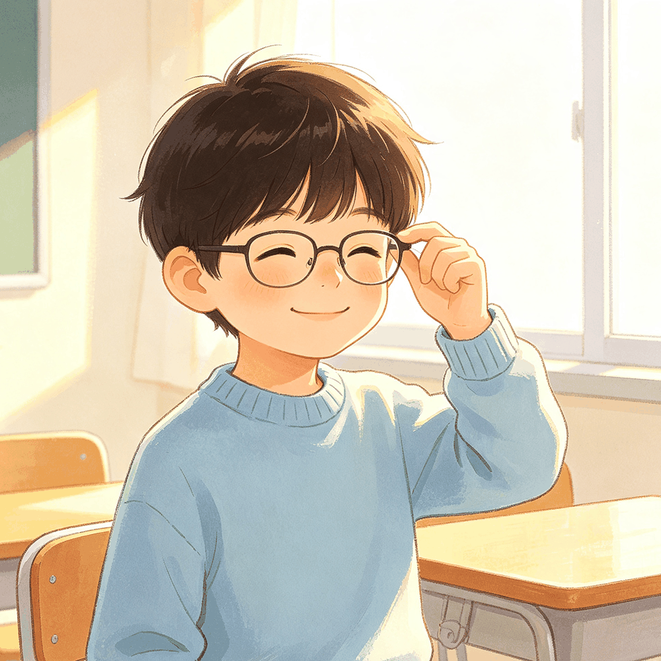
回忆观察
先在心里选定一个人：你的同桌、好朋友，或者你每天都会注意到的人，
让他“活”在你的脑海里
1
他走进教室时是什么样子？
2
高兴、着急的时候，表情、动作又是什么样子？
3
课间他最喜欢做什么？平时有没有帮助别人的小举动？
4
想一想专属于他、一眼就能认出的那个瞬间。
Notes:
要让人猜中，先得让那个同学'活'在脑子里。留半分钟安静选定对象：同桌、好朋友，或天天都会注意到的人。再留一分钟想他最近的样子：走进教室什么样、高兴着急时脸上手上什么样、课间最爱干什么、帮过别人的小事——专属于他、一眼能认出的那个瞬间。

Slide 7
回忆观察
找一处只有他才有的地方，说给同桌听
一个
招牌小动作
一句
口头禅
一激动就会
露出的表情
课间最常做
的那件事
同桌互相说一说：先不说他是谁，只说这一处最特别的地方，看看同桌的脑海里能不能浮现出一个人。
这些不用提名字，单凭动作、语言、表情就能认出他的细节，
就是这个人最与众不同的特点。把它记在心里，接下来写作时就用得上。
心里先有他具体的样子，动笔时才写得出来。
Notes:
找'只有他才有'的地方：一个一看就认出的小动作，或一句老挂嘴边的话。同桌两两互说——先不说是谁，只说这一样最特别的地方，听听同桌脑子里能不能冒出人影。请三四位同学各说一个（覆盖面广些）。总结：不用提名字、单凭动作说话就能认出他的细节，就是最与众不同的特点。

Slide 8
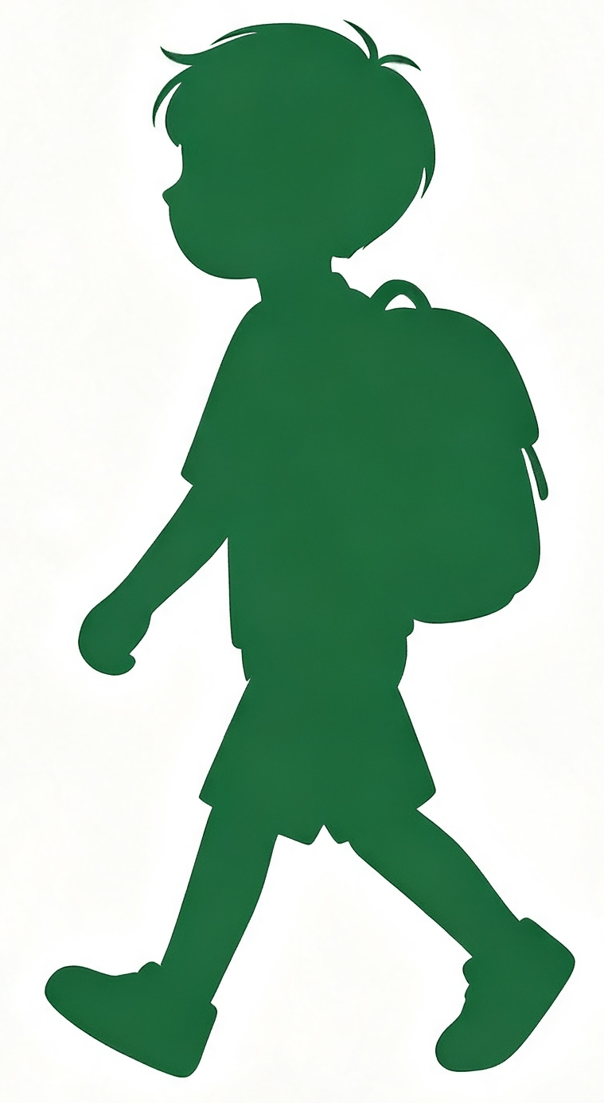
学写法
这两段话，哪一段能让人猜出他是谁？
猜不出
猜得出 / 人物形象鲜活
我的同桌，每天早上我们一起到校，上午一起上课，中午一起吃饭，下午一起做值日，放学
一起回家。
我的同桌有一手画画的本事。课间十分钟，别
人都在追跑打闹，他一个人趴在桌上，几笔就
把窗外那棵树画活了，叶子一片一片，跟真的
一样。
1
左边从早到晚记了一连串事情，班里几乎人人都这样，读完猜不出，也记不住。
2
右边只写一件事：他会画画，画得好，这个人立刻就有了模样。
Notes:
动笔前先弄清这篇到底写什么。出示两段对照：A从早到晚一串日常事——一起上学吃饭做值日，人人都这样，猜不出也记不住；B只写一件事——课间趴在桌上几笔把树画活了，这个人立刻有了模样。规矩：不能写流水账，要抓最特别、换了别人就不像的地方；从头到尾不写名字。

Slide 9
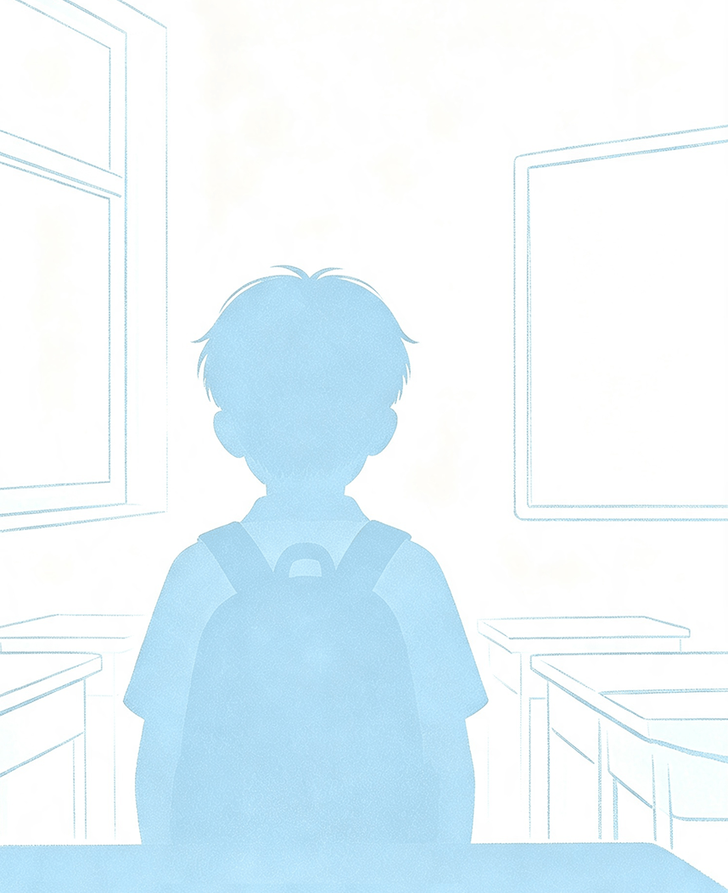
学写法
猜猜他是谁：抓住一两个最特别的地方
不要面面俱到：长相、性格、爱好都写一点，等于什么
都没说清楚
1
2
选一两个最与众不同、一说大家就知道是谁的地方
围绕这一处，把它写清楚、写具体。选得准、写得细，
别人就能猜中
3
“头发短短的、皮肤白白的、不高不矮”，班里这样的同学不止一个，这不叫特点。
Notes:
追问：特别的地方不止一处——长相、性格、爱好、做过的事，是不是都写进去？不是。只笼统说'头发短短的、皮肤白白的、不高不矮'，班里这样的可不止一个，等于谁都没说清。核心写法：不要面面俱到，挑一两个最与众不同、一说大家就知道是谁的地方，围绕这一个写清楚、写具体。挑得准、写得细，别人就猜得中。

Slide 10
学写法
看老师把“他很急”写成一小段话
他呀，一刻也闲不住。下课铃一响，老师“下课”还没说完，他已经“嗖”地冲出教
室，像一枚小火箭。上课更急，问题才问一半，他的手就举得高高的，嘴里直喊“我知道！
我知道！”。
看得见的样子
听得见的声音
一件小事
打比方
举得高高的手
“嗖”“我知道！我知道！”
下课铃没响完就冲出教室
像一枚小火箭
老师没有再说“他很急”，可是处处都能看到他在急。请你也试一试：选出你要写的那个人的一个
特点，说具体、说清楚。
Notes:
把特点'写具体'：光说'他很急'不行——到底急成什么样？谁都能往自己认识的人身上安。教师当场把'他很急'扩成一小段（见屏）。揭秘四样法宝：看得见的样子（举得高高的手）、听得见的声音（'嗖'、'我知道我知道'）、做过的一件小事（下课铃没响完就冲出教室）、一个小比喻（像枚小火箭）。然后请学生就自己那个人试一句。

Slide 11
人物特点卡
人物特点卡
每栏只填两三个关键词，不写句子（示例：那位“急性子”同学）
观察角度
我想到的关键词
外貌：发型、眼睛、身高、穿着
个子不高、瘦瘦的、头发短短的、总穿一双运动鞋
招牌动作 · 口头禅 · 神态：他一……就……
下课像小火箭冲出去、抢答喊“我知道”、直抓头发
性格：爱笑、文静、开朗、调皮……
急、风风火火、坐不住 ◯←老师圈出的重点
爱好：看书、踢球、画画、唱歌……
踢球、爱看球赛
品质：热心、有礼貌、爱帮人……
仗义、同学忘带笔马上就借
最关键的一步：在卡上圈出最与众不同的一两处，这决定了你这一篇围绕什么来写。
Notes:
发'人物特点卡'，每栏只填两三个关键词、不写句子。当众示范填急性子同学那张（见表）。最关键一步：在卡上圈出最与众不同的一两处——老师圈的是'急'和'风风火火的劲儿'。这一圈决定这一篇围绕什么写，圈得越准别人越好猜。

Slide 12
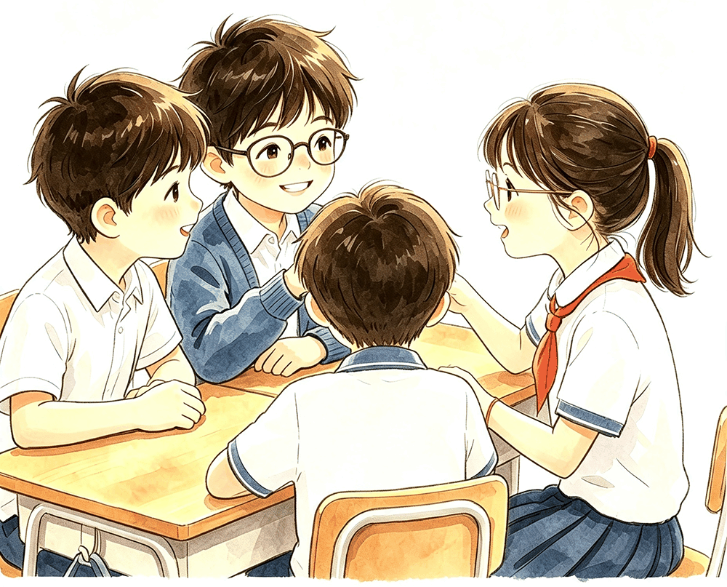
人物特点卡
自己动手：先填卡，再圈出一两处
1
只填关键词，想不出的角度可以空着
2
把别人对不上号、只有他才有的那一处圈出来
3
前后桌四人互相说一说，只说圈出的那一两处，先不说他是谁
听的同学做评委：听完告诉他，只凭这一两处，你能不能想到一个人。都摇头，说明圈得不够特别，就回卡上再换一处。
一张人物特点卡，先从几个角度写下关键词，再圈出最特别的一两处，思路就清楚了。
Notes:
学生填自己的卡：先填关键词（填不出的角度空着），再圈一两处；提醒把跟同桌说过的招牌动作、口头禅填进第二行。填好后前后桌四人围一圈轮流说：只说圈出的一两处、不说是谁；听的同学反馈——凭这一两样想不想得起一个人。大家都摇头，说明圈得不够特别，回卡上换一处。

Slide 13
教师示范文
这张卡，写成了能让人猜的短文
说他是个急性子，真是一点儿也没错。
下课铃“叮铃铃”一响，老师那句“下课”还没说完，他已经像一枚小火箭，“嗖”地冲出了教室，
直奔操场。平时走路，他也总是连蹦带跳，别人走三步，他恨不得一步就跨过去。
在学习上，他更是急得不得了。上课时，老师的问题才问了一半，他就把手举得高高的，身子都从
凳子上欠了起来，嘴里还小声直喊：“我知道！我知道！”
放学收拾书包，他也急。别人把书本一本本理平整，他抓起课本、文具盒一股脑塞进书包，拉链一
拉就往外冲。结果第二天，不是作业本压得皱巴巴，就是忘带橡皮，急得在座位上直抓头发。
别看他这么急，做起事来倒挺仗义。哪个同学忘带笔，他二话不说，从笔袋里抽出一支就扔了过去。
你猜出他是谁了吗？反正在我们班，要是有人风风火火、走到哪儿都比别人快半拍，那多半就是他。
■ 看得见的样子（动作·神态）
■ 听得见的声音 · 语言
■ 打比方
Notes:
出示教师示范文：老师把自己那张卡变成一段完整的话。完整读一遍，注意标色：看得见的样子（红）、听得见的声音（蓝）、打比方（绿）——与后面旁批表同色呼应。

Slide 14
教师示范文
读完后，思考两个问题
1
问题① 主要写了哪个特点？
2
倒数第二段还带了一笔“仗义”
主要只写一个特点：“急”
问题② 写了几次“急”？哪一句话让你一下
子就“看见”了他急的样子？
➤
但只有短短两句，一笔就收住了
➤
其他特点至多在结尾轻轻带一笔，不能盖过主要特点
急
下课“嗖”地冲出教室
走路连蹦带跳
上课抢答“我知道！我知道！”
急
放学一股脑塞书包
一件接一件都在写“急”，这就叫围绕一个意思写，把最特别的那个特点写透。
Notes:
读完想两问：①主要写他哪一个特点、写了几回急——就写'急'一样：下课冲出教室、走路连蹦带跳、上课抢答、放学塞书包，一件接一件；②倒数第二段带了一笔'仗义'——只有短短两句，一笔收住。规矩：围绕一个意思写，把最特别的写透，别的至多末了轻轻带一笔，不跟它抢戏。

Slide 15
教师示范文
逐句分析：写“急”用了哪些方法
示范文里的句子
这一句用了什么方法
手举得高高的、身子从凳子上欠了起来
看得见的样子（动作·神态）
下课铃“叮铃铃”、“嗖”地冲出教室
听得见的声音
像一枚小火箭
打比方
一股脑塞进书包、急得直抓头发
看得见的动作
“我知道！我知道！”
听得见的话
从头到尾没有写一句“他很急”，全靠看得见的样子、听得见的声音这些动作、语言、神态描写，把“急”刻画了出来。
Notes:
第二问：哪一句让你一下'看见'他急的样子？（像一枚小火箭、嗖地冲出教室、我知道我知道、急得直抓头发）把每句用了什么摆成旁批表——从头到尾没写一句'他很急'，全靠看得见的样子、听得见的声音把'急'画了出来。颜色与示范文标色一一对应。

Slide 16
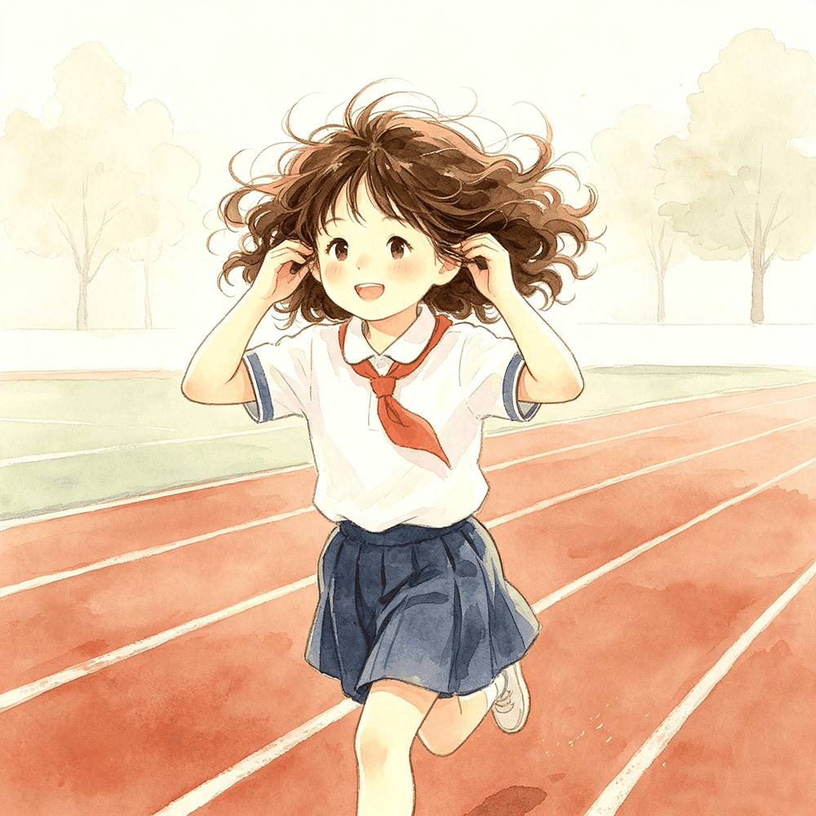
教师示范文
圈的是长相？同样能写具体
她的头发一卷一卷的，跑起来一颠一颠，像顶着一团小
火苗。上体育课怎么扎都扎不住，跑两圈就散开了，她一边
跑，一边把头发往耳朵后面塞。
只写“卷头发”这一个细节，把它变成看得清的样子
再配上一件小事，长相也能让人一下子认出她
写你选定的那个人，也就是最熟悉、一想起来就会笑的那个人；开头空两格，标点占一格。休息后动笔。
Notes:
范文写的是脾气；要是圈的是长相，也照样能写具体——出示'卷头发'例段：只写'卷'这一样，把它变成看得清的样子（一卷一卷、跑起来一颠一颠、像顶着一团小火苗），再配一件小事（体育课扎不住、边跑边往耳后塞）。最后提醒：写自己心里那一个，开头空两格、标点占一格。

Slide 17
02
当堂写作与评改课
快问快答写开头 · 自由写作 · 猜猜他是谁 · 修改收束
Notes:
课间休息回来进入第2课时。先拿出上节课填好圈好的特点卡，跟着老师快问快答写下第一组句子，再正式写作、交流评改。

Slide 18
写作热身
快问快答：拿出上节课的特点卡，对照圈出的那一处，用四句话写出开头
每句话简单写几个字即可，错字不停笔，不会写的字先用拼音，写完连起来读，开头就有了。
点特点
开头空两格，用一句话点出他最特别的地方，如：“说他是个急性子，真是一点儿也没错。”
问动作
他做这件事的时候，身体有什么动作？比如写“急”，一急起来，手和脚会不会跟着动？
问表情
这时候他脸上是什么样子？比如一紧张就咬嘴唇，一得意眉毛就挑得高高的……
问声音
他最可能说出哪一句话？比如“那还用说”，或者一高兴就吹口哨；没有声音，就写他这时最常做的小动作。
如果上节课你圈的是长相，就换几个问题来写：那一处是什么颜色、什么形状？比别人特别在哪里？像什么？同样各写一句。
Notes:
拿出特点卡找到圈出的那处。老师连问四个小问题，学生不说话、直接把答案快写到稿纸上，三五个字就行，错字不停笔、不会写的用拼音、拼不出画圈跳过。①开头空两格，一句话点出他最特别的地方；②动作：他做这事时手和身体在干什么；③表情：脸上哪一处变了样；④声音：嘴里最可能蹦出哪句话。圈长相的换问：什么颜色、什么形状、比别人特别在哪、像什么。写完连起来读——开头就有了。

Slide 19
自由写作
把整个人写出来：记住这两点
1
全篇不出现他的名字
只用“他”或“她”来称呼
2
围绕圈出的那一处多写几笔
写他在哪几件事上表现出这个特点
就像示范文写“急”，选了下课、上课、放学时发生的几件事，
一件一件写他的样子、声音和做的事。圈的是长相的，选一件能看出这一点的事来写，比如圈了“个子高”，
就写一次他帮大家拿到高处的东西。
⏱ 写作约 18 分钟
Notes:
正式写约18分钟，刚才那几句就是开头，接着往下加。盯住两件事：①全篇不出现名字，用'他'或'她'；②盯住圈出的那一处多写几笔——他在哪几件事上、什么时候露出这个特点，像范文写'急'挑了下课、上课、放学好几件事。圈两处的先写透第一处；圈长相的挑一件能看出这一点的事。不会写的字用拼音，拼不出画圈别停。巡视分类提示：接不下去的引回快问快答那几句；空泛的落到具体一件事；顺畅的不打断；草草收尾的补一件小事。

Slide 20
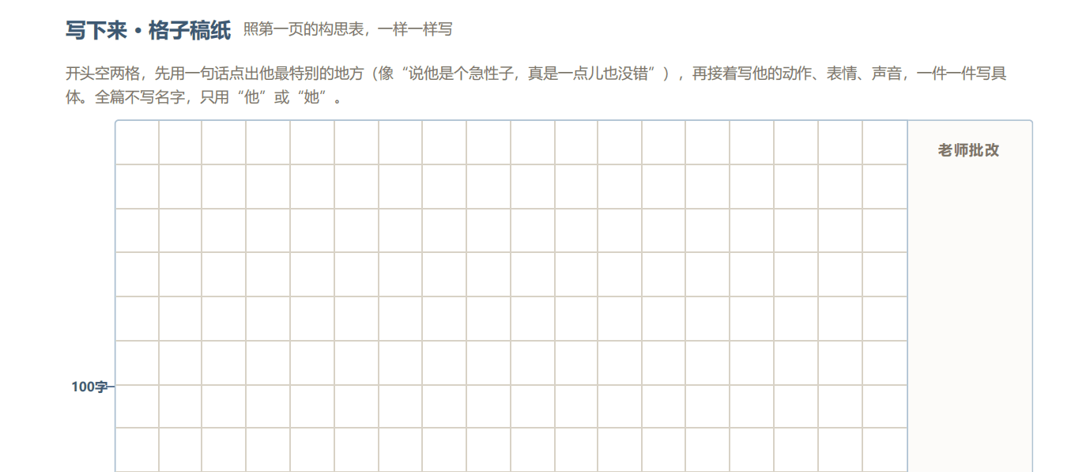
自由写作
⏱ 写作约 18 分钟
Notes:
正式写约18分钟，刚才那几句就是开头，接着往下加。盯住两件事：①全篇不出现名字，用'他'或'她'；②盯住圈出的那一处多写几笔——他在哪几件事上、什么时候露出这个特点，像范文写'急'挑了下课、上课、放学好几件事。圈两处的先写透第一处；圈长相的挑一件能看出这一点的事。不会写的字用拼音，拼不出画圈别停。巡视分类提示：接不下去的引回快问快答那几句；空泛的落到具体一件事；顺畅的不打断；草草收尾的补一件小事。

Slide 21
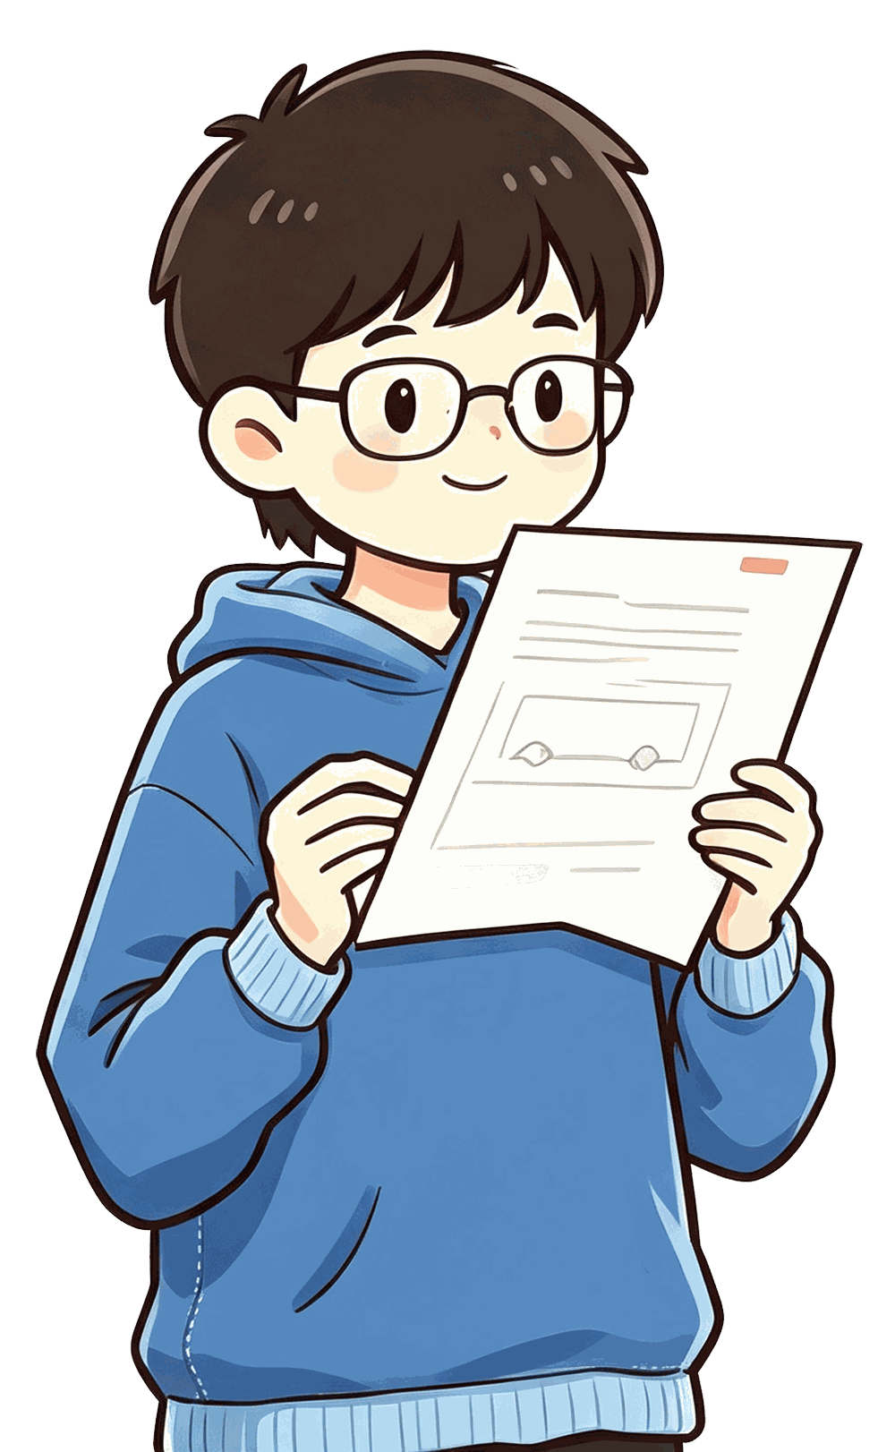
交流评议
现场竞猜：猜猜他是谁
1
上台朗读自己写的这一页，只读内容，不读名字
2
认识这个人的同学，举手猜猜他是谁
不认识的同学，说一说眼前有没有出现一个清清楚楚的人，他大概
是个怎样的人
3
能让人又快又准地猜中，或者过后还记得这个人
都说明这一页特点抓得准、写得清楚。
读完猜不出？想一想：
这些话是不是放在很多人身上都合适？那正是接下来要修改的地方。
Notes:
最热闹的环节：真正玩'猜猜他是谁'。请两位左右同学朗读自己那一页，只读内容不读名字（覆盖面广些）。听的同学：认识的猜是谁、猜中举手；不认识的说说——眼前有没有出现一个清清楚楚的人、他大概是个怎样的人。每读完一篇老师做一句具体轻点评（'一着急耳朵就红，这一句太像了'）；特点不鲜明的不批评，顺势引导：这些话是不是套在很多人身上都行？哪里能再写得只有他才有？

Slide 22
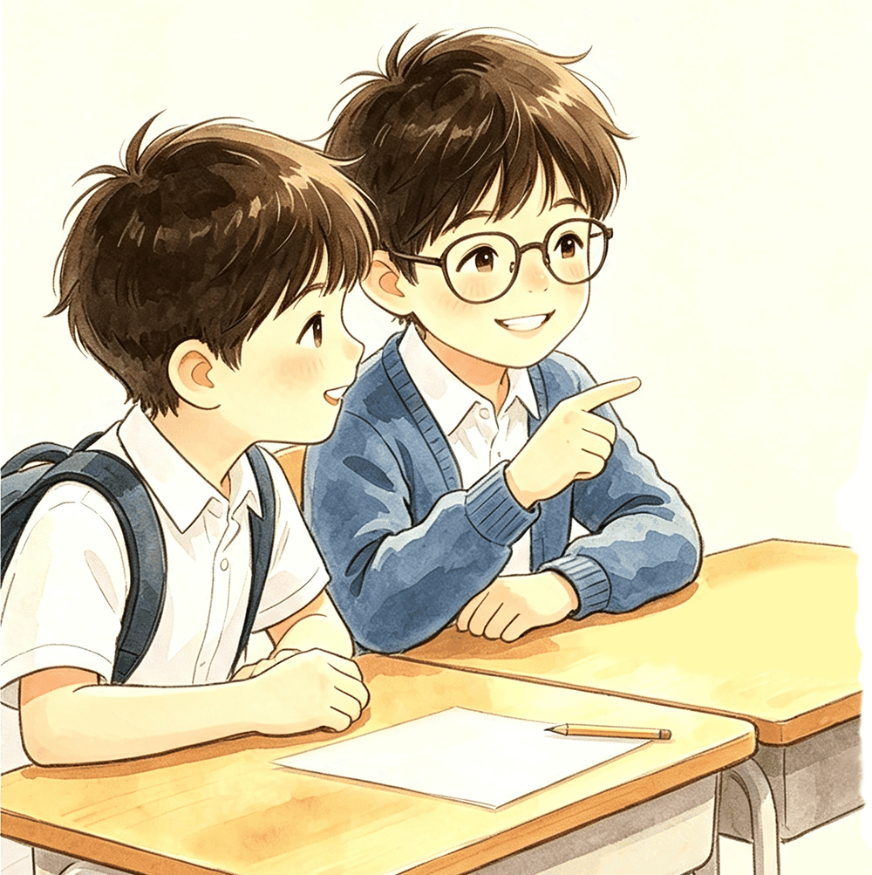
交流评议
同桌互读：找出“形象最鲜明的一句”
1
读完告诉对方：你眼前是个怎样的人？
2
哪一句最让你觉得“这个人真特别，像见过一样”，把那一句指给他看
3
正好认识他写的人？顺便猜一猜是谁
被同桌指出的那一句，就是你这一页的亮点；同桌说不出这个
人特别在哪里，那正是接下来要修改的地方。
Notes:
人人都有事做：和同桌交换稿子读对方那一页。读完告诉对方：①你眼前是个怎样的人；②哪一句最让你觉得'这个人真特别、真像见过'——把那一句指给他；③正好认识就顺便猜猜是谁。被指出的那一句记下来，是这一页的亮点；同桌读完眼前没有清楚的人，说明特点不够突出，正是接下来要改的。

Slide 23
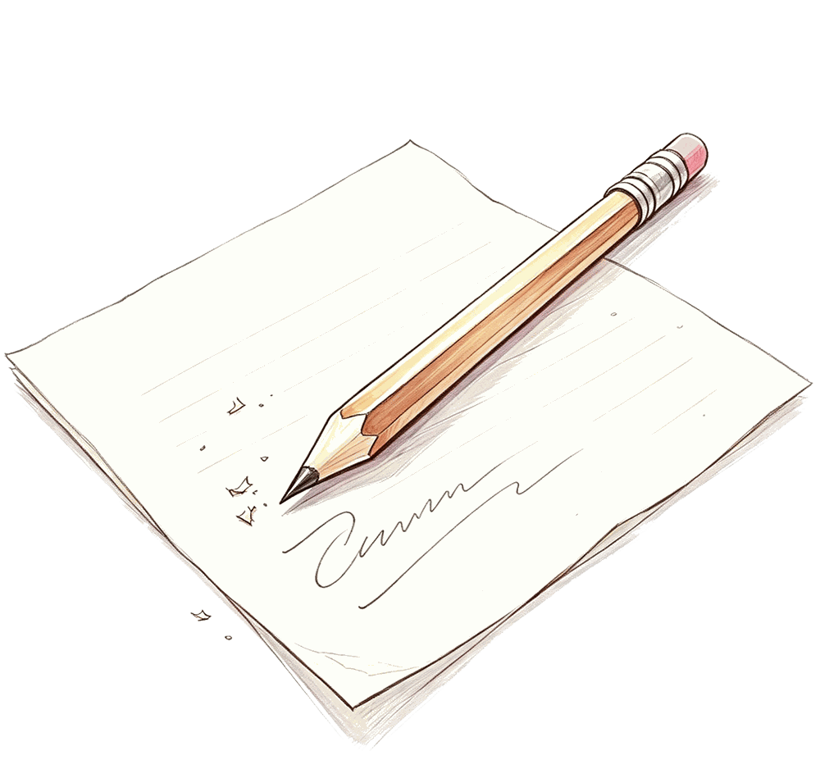
修改收束
修改：三个符号 + 三条标准
三个修改符号
修改前，先对照这三条检查自己的习作（先自改）
删除号 多写或写错的字，用一道横线划掉
第一条 特点抓准了吗？写的是不是只有他才有的那一两处
增补号 在两字之间画一个朝上的尖角，要补的字写在尖角上方
第二条 有没有围绕这一处写具体：他的样子、声音、一件
小事
改正号 写错的字划掉，在旁边写上正确的字
第三条 别人读了，能不能认出他是个怎样的人：认识的能
猜中，不认识的也像眼前浮现出这样一个人
把“他很高”“他很好”这样的空话，换成具体的样子或一件小事；
再改通顺、改错字，注意开头空两格，标点也要占一格。
Notes:
认识三个修改符号：删除号、增补号、改正号（画法见屏）。改之前先看三条：①特点抓着没有；②有没有围绕这一处写具体；③别人读了能不能认出他是个怎样的人。对照三档标准自己改：开头空两格、标点占格，把'他很高''他很好'的空话换成具体的样子或一件小事，再改通顺、改错字。今天不求十全十美，只把'特点准不准、写得具不具体'改到位。

Slide 24
收束
装订成一本《人物图鉴》，全班传阅
1
今天写的这一页，就是图鉴里属于你的那一页
2
以后再翻开，读着这几行字，那个同学的样子就会重新浮现
3
收进班级成长档案，作为大家第一次写人的纪念
写人物，先要细心观察，再动笔：
抓住最特别的一两处，围绕它写具体，这就是今天学到的方法。
Notes:
收束回扣任务：改好的同学把这一页认认真真写工整——每个人都为《人物图鉴》写了一页，以后再翻开，那个同学的样子就又回来了。点回本事：多留心看，记住他身上一两处最特别的地方，再用具体的话写下来。图鉴收进班级成长档案，算大家第一次写人的纪念。

Slide 25
THE END
写人，先观察，再落笔：抓住最特别的一两处，围绕它写具体。
下次课再见
Notes:
收束：写人，先看见、再写下——抓住最特别的一两处，围绕它，用看得见听得见的细节写具体。《人物图鉴》收进班级成长档案。

